Slide 1
*Constant
- 변수를 상수처럼 사용할 때 사용. ( 가독성을 향상시키면서, 값을 변경하지 못하도록 만들기 )
- class field에만 정의 가능.
- Constant를 정의한 클래스 또는 외부 클래스에서도 사용할 수 있다.
-API에서는 field로 찾아 볼 수 있다.
-작성법)
public static final 데이터형 상수명=값;
-변하는 수
가독성향상
-변하지 않는 수
가독성 저하
*코딩할 때 기준값으로 사용
instance variable, class variable, Constant, method만 정의
class 클래스명{
public static void main(String[]args){
}
}
class field
local
Java코드 ( 출력, 지역변수, 연산,, )
instance 변수,
static 변수,
Constant,
method정의
거의 대부분 대문자와 _로 구성
기본형 데이터형, 참조형 데이터형
값 변경 불가
모든 메모리에서 접근 가능
클래스외부에서 사용가능

Slide 2
-사용
클래스안에 선언한 Constant)
상수명
클래스명.상수명
다른 클래스가 가지고 있는 Constant)
클래스명.상수명
class Test{
public static final MAX_VALUE=100;
public static void main(String[] args){
MAX_VALUE
Test.MAX_VALUE
}
}
class Temp{
public static void main(String[] args){
Test.MAX_VALUE
}
}

Slide 3
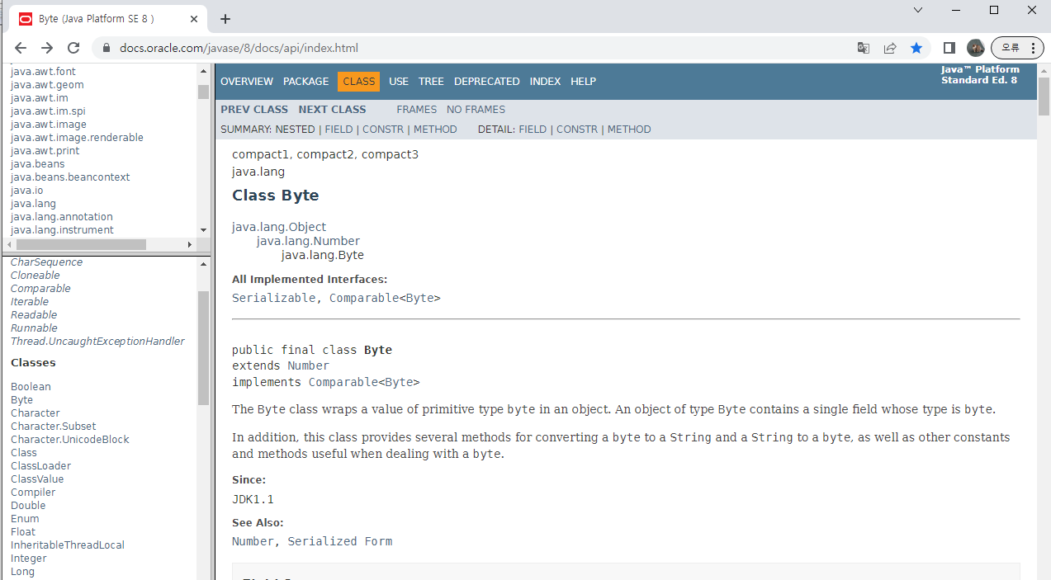
*Java API 문서
class가 가진 Constant를 확인 할 수 있다.
1.
3.
2.
byte : 데이터 형 – 변수를 선언할 때 사용.
Byte : 클래스 – 객체를 생성할 때 사용, 객체가 가진 기능을 사용할 때
*Wrapper class
-기본형 데이터형과 같은 이름을 가진 클래스
( 자바에서는 데이터 형과 같은 이름의 클래스를 제공한다. )
-기본형 데이터형을 감싸서 객체로 생성한 후 다양한 기능을 사용하기 위해.

Slide 4
*Operator ( 연산자 )
- 연산에 사용되는 예약된 부호들.
- 연산자의 우선 순위.
-문자열은 연산되지 않는다.
“10” – 문자열의 10
10 – 정수의 10
논
최 단산쉬 관리 삼대 콤마
우
선
항
술
프
트
계
항
입
지
막
먼저연산
나중연산
1.최우선
()
2.단항
~, !, +, - , ++, --
3.산술
+, -, *, /, %
4.쉬프트
<<, >>, >>>
5.관계
>, <, >=, <=, ==, !=
6.논리
일반논리
&&, ||
비트논리
&, |, ^
7.삼항(조건)
? :
8.대입
=,
+=, -=, *=, /= ,%=,
<<=, >>=, >>>=,
&=, |=, ^=

Slide 5
*Radix (진수)
-서로 다른 모양의 숫자 몇 개를 가지고 모든 수를 표현.
-코딩시에는 10진수, 8진수, 16진수를 사용할 수 있다.
10진수 : 0 1 2 3 4 5 6 7 8 9 10 11 12 13 14 15 16 17 18 19 20
8진수 : 0 1 2 3 4 5 6 7 10 11 12 13 14 15 16 17 20
16진수 : 0 1 2 3 4 5 6 7 8 9 A B C D E F 10 11 12
2진수 : 0 1
-코딩창에서 사용하는 법
10진수 : 숫자
8진수 : 0숫자
16진수 : 0x숫자
- 10진수 ( decimal ), 8진수 ( octal ), 16진수 ( hex ), 2진수( binary )
값아님
-컴퓨터의 저장단위 byte
값
nibble
bit
byte
8가닥의 전선을 기본 크기 설정

Slide 6
-byte하나로 값을 저장
0000 0000
1byte
0000 0000
0000 0000
2byte -> short
-> char
0000 0000
0000 0000
0000 0000
0000 0000
4byte -> int
-> float
-byte하나로 값을 저장
32
64
16
8
4
2
1
0000 0000
0111 1111
최상위 부호비트(sign bit)
0 – 양수 1 - 음수
12 -> ( 0000 1100 )
35 -> ( 0010 0011 )
0000 1100
0010 0011

Slide 7
10; => 0000 0000 0000 0000 0000 0000 0000 1010
0000 0000
0000 0000
0000 0000
0000 1010
부호비트
( 29 )10 ->( ) 2
( 46 )10 ->( ) 2
( 100 )10 ->( ) 2
( 350 )10 ->( ) 2
1024
512
128
32
256
64
16
8
4
2
1
0000 0000
0000 0000
*8진수를 2진수로 변환
- 숫자 하나를 첨자 4 2 1인 비트로 변환하여 2진수로 기록. 1byte로 비었는 값을 0채운다.
( 27 )8 ->( 0001 0111 ) 2 =>( 23 ) 10
2
1
2
1
4
4
010
111
( 34 )8 ->( 0001 1100 ) 2 =>( 28 ) 10
011
100

Slide 8
( 52 )8 ->( 0010 1010 ) 2 =>( 42 ) 10
( 61 )8 ->( 0011 0001 ) 2 =>( 49 ) 10
*16진수를 2진수 변환
-숫자 하나를 첨자 8 4 2 1 을 사용하는 2진수로 변환.
( 25 )16 ->( 0010 0101 ) 2 =>( 37 ) 10
( 2a )16 ->( ) 2 =>( 37 ) 10
( ff )16 ->( ) 2 =>( 37 ) 10
( 201 )16 ->( ) 2 =>( 37 ) 10
8
2
1
8
2
1
4
4
0010
0101

Slide 9
*2진수 음수 표현
-보수법을 사용.
0000 0010
2
0000 0001
1
0000 0000
0
전기를 빼놓고 있다가 넣으면 숫자
1111 1111
-1
전기를 넣고 있다가 빼면 숫자
1111 1110
-2
1111 1101
-3
1111 1001
-7
0000 0110
6

Slide 10
1.단항연산자 (unary)
연산에 필요한 항이 하나인 연산자.
~, !, +, -, ++, --
사용법)
연산자 대상체;
~ : tilde – 1의 보수 연산
사용법)
~10 => -11
~ -9 => 8
~양수 : 부호 변경 1증가.
~음수 : 부호 변경 1감소.
! : not – true => false, false => true로 변경
!( 3 < 4)
- : 부호 변경연산, 2의 보수 연산 ( 값은 그대로 부호만 변경)
2023 (양수 2023) -를 붙이면 음수의 2023
+ : 형식적 제공
+9 => 9, +-9 => -9
변수
상수
true
false

Slide 11
++ : 증가연산
-- : 감소연산
변수에만 사용할 수 있다.
대상체의 값을 1씩 증가시키거나, 대상체의 값을 1씩 감소시키는 일.
사용법)
전위 연산: 연산자 대상체;
대상체 연산자; 후위연산
단독으로 사용되면 대상체의 값을 1씩 증가를 잘하거나, 1씩 감소를 잘해준다.
int i=6;
++i; //전위연산 => 7
i++; //후위연산 => 8
대입연산자와 같이 사용하면 전위와 후위가 다른 값을 대입해준다.
전위 : 내 것 먼저. ( 증가나 감소연산 후 대입 )
후위 : 남의 것 먼저. ( 대입 후 증가나 감소 연산을 수행)
int i=6;
int result=0;
result = ++i;
i와 result의 값이 같다.
method에 값으로 할당하는
int i=6;
int result=0;
result = i++;
i와 result의 값이 다르다.
2.대입연산 수행
1.대상체의 값을 증가시킨다.
1.대입연산 수행
2.대상체의 값을 증가시킨다.

Slide 12
2.산술연산자
+, -, *, /, %
사용법)
대상체 연산자 대상체
나눈 나머지 2024 % 4= 0
큰수
가짓수
3.쉬프트연산 ( 비트밀기 연산 )
<<, >>, >>>
<< ( left shift ) : 비트를 왼쪽으로 밀고, 밀어서 빈칸을 항상 0으로 채운다.
>> ( right shift ) : 비트를 오른쪽으로 밀고, 밀어서 빈칸을 최상위 부호비트에 따라
양수면 0으로 채우고, 음수면 1로 채운다.
>>> (unsigned right shift ): 비트를 오른쪽으로 밀고, 밀어서 빈칸을 항상 0으로
채운다.
사용법)
대상체 연산자 밀칸수;
20 << 2;
비트를 밀 방향
2

Slide 13
*>>
35 >> 2
끝
2
*>>>
35 >>> 2
끝
*>>>
-1 >>> 1

Slide 14
변수
아래와 같이 출력해보세요.
파일명 : Work0609.java
출력.
1. 한달 용돈은 xxxx원 하루 용돈은 20일 기준으로 xxx 원입니다.
하루 사용 비용은 편도 교통비 xxx원 왕복교통비 xx원 점심식대 xxx원으로
총 xxx 원 입니다.
한달이 지나면 남은 금액 xx원 입니다.
2. API에서 기본형 데이터 형에 대한 Wrapper class를 찾아보고,
최대값과 최소값을 가지고 있는 Constant가 존재한다면
아래와 같이 출력해 보세요.
출력 예)
byte의 최소값 -128 최대값 127
short의 최소값 -32768 최대값 32767
.
.
.
Constant : 기준값
연산식

